Slide 1
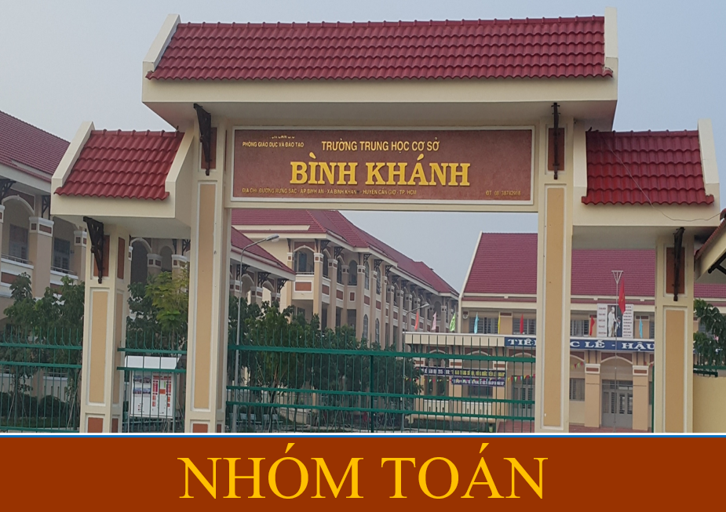

Slide 2
BÀI TẬP CUỐI CHƯƠNG 4

Slide 3

THIẾT BỊ DẠY HỌC VÀ HỌC LIỆU
1. Giáo viên: SGK, kế hoạch bài dạy, thước thẳng, máy chiếu
2. Học sinh: SGK, thước thẳng, máy tính cầm tay, bảng nhóm.

Slide 4
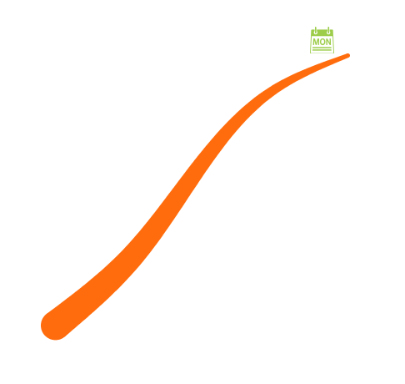
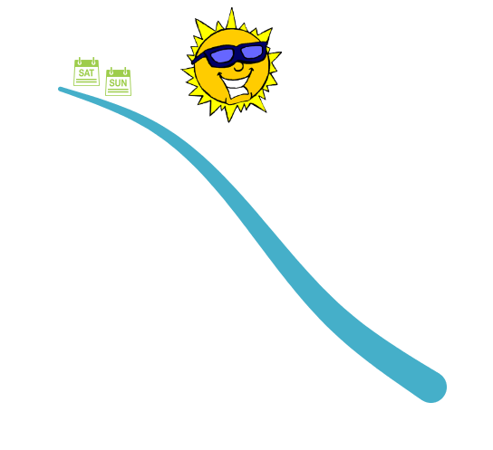



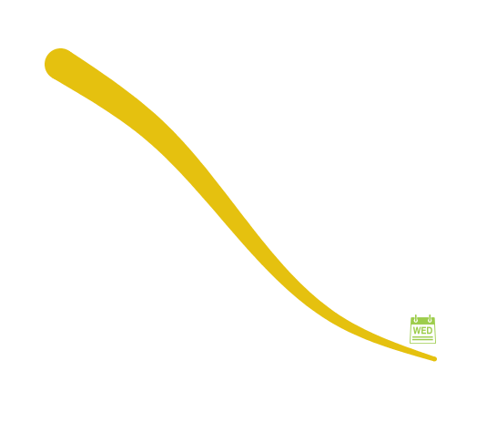
KIẾN THỨC CHƯƠNG 4
Nắm vững các tỉ số lượng giác của góc nhọn trong tam giác vuông
Nắm vững tỉ số lượng giác của hai góc phụ nhau
Mục tiêu
Vận dụng giải tam giác vuông
Nắm vững các hệ thức giữa cạnh và góc trong tam giác vuông.
Vận dụng vào bài toán thực tế

Slide 5
TRỌNG TÂM: Tỉ số lượng giác của góc nhọn trong tam giác vuông
caïnh ñoái
caïnh huyeàn
• sinα =
Kề
Đối
caïnh keà
caïnh huyeàn
• cosα =
α
caïnh ñoái
caïnh keà
• tanα =
Huyền
caïnh keà
caïnh ñoái
• cotα =
Lưu ý: Hệ thức về cạnh và góc trong tam giác vuông có thể được suy ra từ các tỉ số trên.

Slide 6


Khởi động
CHƠI
THOÁT

Slide 7
GIỚI THIỆU
Yết Kiêu (1242-1301) là anh hùng chống giặc ngoại xâm vào đời nhà Trần,ông là gia tướng và một trong 5 mãnh tướng dưới trướng Quốc công Tiết Chế Trần Quốc Tuấn, ông là người có công giúp Nhà Trần chống giặc Nguyên Mông vào thế kỷ XIII với biệt tài thủy chiến. Ông là người bơi lặn giỏi, đã sử dụng tài của mình để đục thuyền của quân xâm lược Nguyên Mông.

Slide 8
LUẬT CHƠI
Hãy giúp Yết Kiêu phá thuyền địch bằng cách lựa chọn các con thuyền và trả lời đúng các câu hỏi được đưa ra.
Việc trả lời đúng mỗi câu hỏi tương ứng với việc em phá được 1 thuyền địch.
Chúc các em thành công!

Slide 9


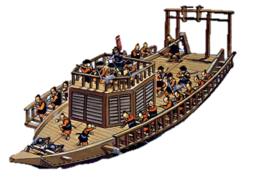

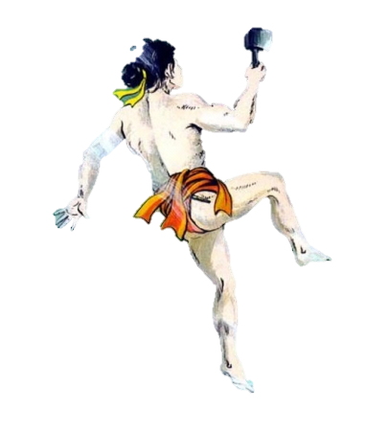
1
2
3
4
5
6
Exit

Slide 10
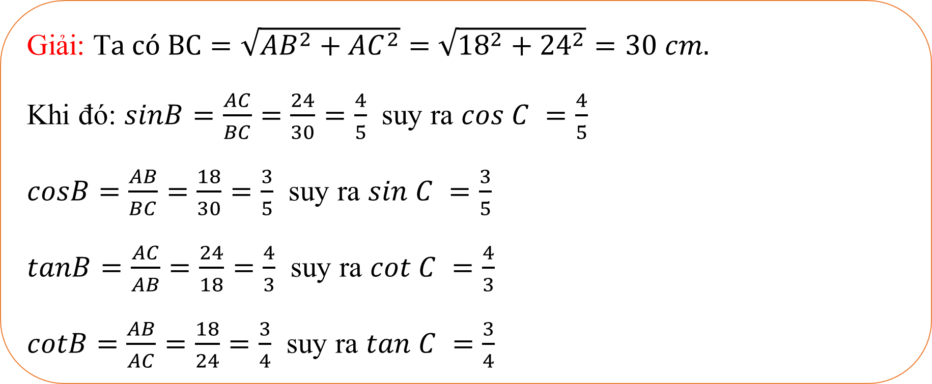
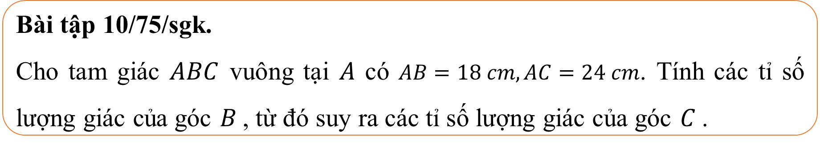
Bài tập 10/75/sgk.
Cho tam giác $ABC$ vuông tại $A$ có $AB=18 cm, AC=24 cm$. Tính các tỉ số lượng giác của góc $B$ , từ đó suy ra các tỉ số lượng giác của góc $C$ .
Giải: T$a có BC=\sqrt{{AB}^{2}+{AC}^{2}}=$ $\sqrt{{18}^{2}+{24}^{2}}=30 cm.$
Khi đó: $sinB=\frac{AC}{BC}=\frac{24}{30}=\frac{4}{5}$ suy ra $cos C =\frac{4}{5}$
$cosB=\frac{AB}{BC}=\frac{18}{30}=\frac{3}{5}$ suy ra $sin C =\frac{3}{5}$
$tanB=\frac{AC}{AB}=\frac{24}{18}=\frac{4}{3}$ suy ra $cot C =\frac{4}{3}$
$cotB=\frac{AB}{AC}=\frac{18}{24}=\frac{3}{4}$ suy ra $tan C =\frac{3}{4}$
A
18
24
B
C

Slide 11
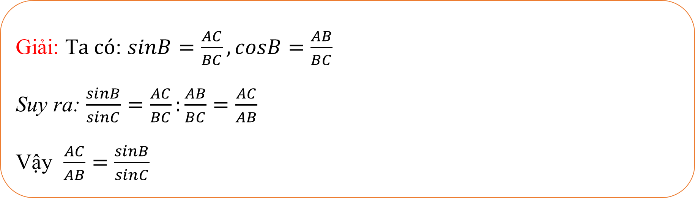
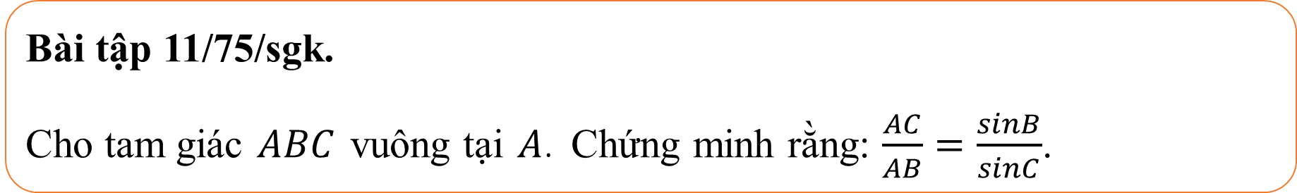
Bài tập 11/75/sgk.
Cho tam giác $ABC$ vuông tại $A$. Chứng minh rằng: $\frac{AC}{AB}=\frac{sinB}{sinC}$.
Giải: T$a có$: $sinB=\frac{AC}{BC}, cosB=\frac{AB}{BC}$
Suy ra: $\frac{sinB}{sinC}=\frac{AC}{BC}:\frac{AB}{BC}=\frac{AC}{AB}$
Vậy $\frac{AC}{AB}=\frac{sinB}{sinC}$
A
B
C

Slide 12

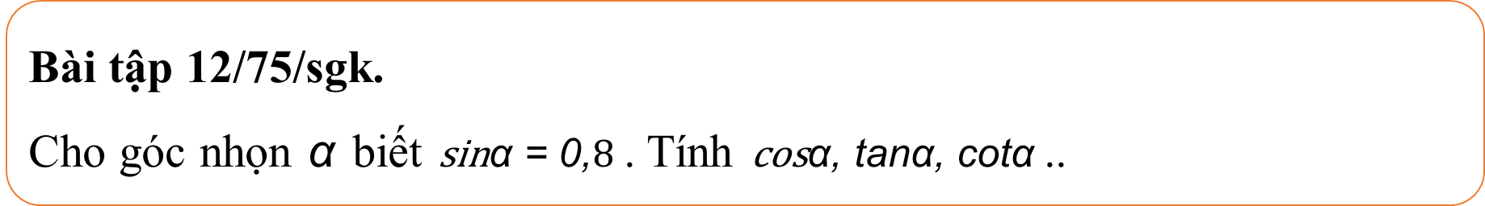
Bài tập 12/75/sgk.
Cho góc nhọn α biết $\text{sin}\text{α}\text{ = }\text{0,}8$. Tính $\text{cos}\text{α}\text{, }\text{tan}\text{α}\text{, }\text{cot}\text{α}$ ..
Giải: T$a có cos\text{α}=\sqrt{{1−sin\text{α}}^{2}}=$ $\sqrt{1−{0,8}^{2}}=0,6.$
Khi đó:$tan\text{α}=\frac{\text{sin}\text{α}}{cos\text{α}}=\frac{0,8}{0,6}=\frac{4}{3}$
$cot\text{α}=\frac{cos\text{α}}{\text{sin}\text{α}}=\frac{0,6}{0,8}=\frac{3}{4}$

Slide 13
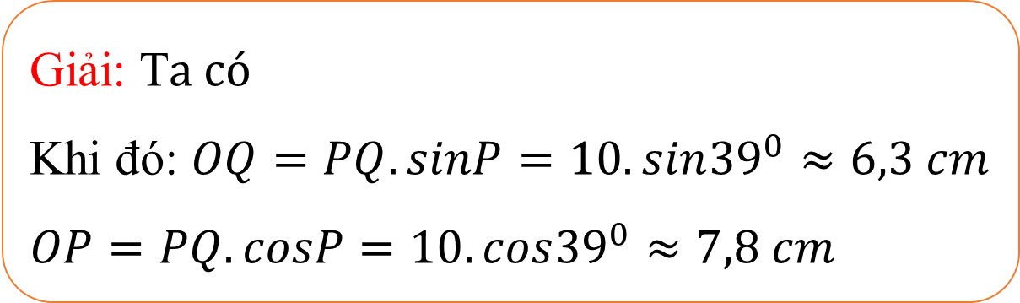
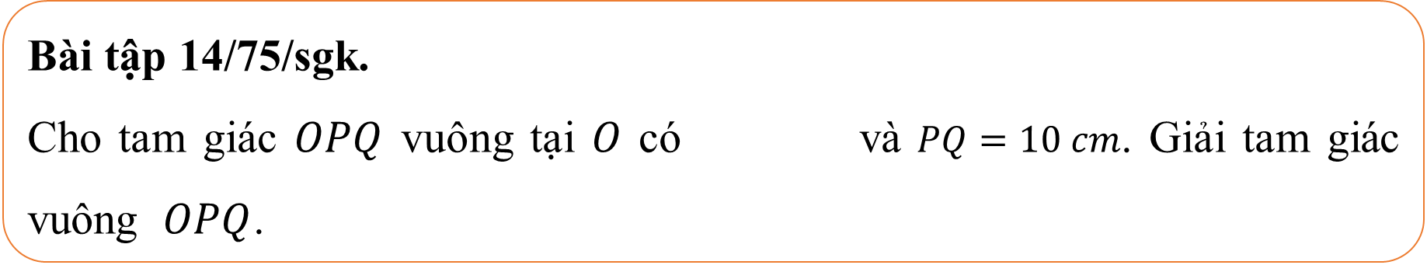
Bài tập 14/75/sgk.
Cho tam giác $OPQ$ vuông tại $O$ có và $PQ=10 cm$. Giải tam giác vuông $OPQ$.
Giải: T$a có$
Khi đó: $OQ=PQ.sinP=10.sin{39}^{0}≈6,3 cm$
$$OP=PQ.cosP=10.cos{39}^{0}≈7,8 cm$$
O
39⁰
Q
10 cm
P

Slide 14
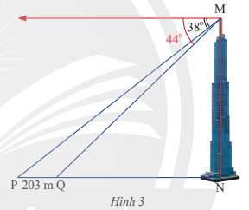
Bài tập 15/75/sgk.
Hai điểm P và Q cách nhau 203m và thẳng hàng với chân của một toà tháp (Hình 3). Từ đỉnh của toà tháp đó, một người nhìn thấy hai điểm P, Q với hai góc nghiêng xuống lần lượt là 38° và 44° . Tính chiều cao của toà tháp (kết quả làm tròn đến hàng đơn vị của mét).

Slide 15
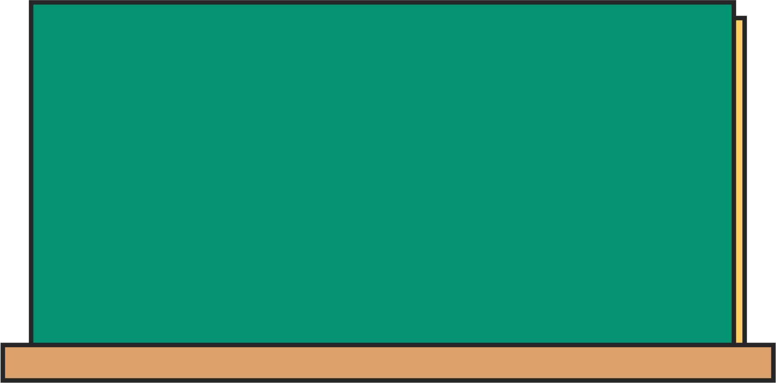




Hoạt động nhóm: 4 nhóm
Thời gian: 5 phút

Slide 16
Giải:
Ta có:
Lại có:
Suy ra:

Slide 17

延迟符
BTVN
- Làm bài tập 9, 13, 16/75/SGK theo nhóm và nộp sản phẩm
- Chuẩn bị bài “Đường tròn”

Slide 18



Chọn phương án đúng:
Cho tam giác vuông tại có
Độ dài hai cạnh còn lại là?
00:02
00:01
00:10
00:06
00:03
00:00
00:04
00:09
00:07
00:05
00:08
A.
B.
C.
D.

Slide 19
Chọn phương án đúng:
Cho tam giác vuông tại có
Tỉ số lượng giác (làm tròn đến hàng phần trăm) là:
00:02
00:01
00:00
00:10
00:06
00:03
00:04
00:09
00:07
00:05
00:08
A. 0,86
B. 0,87
C. 0,88
D. 0,89

Slide 20

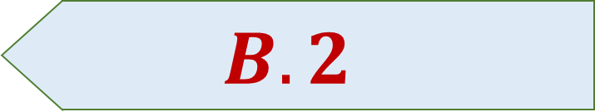
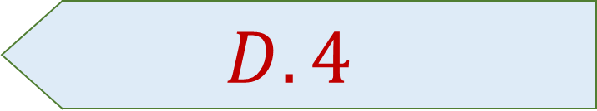

Chọn phương án đúng:
Giá trị của biểu thức
là?
00:02
00:01
00:00
00:10
00:06
00:03
00:04
00:09
00:07
00:05
00:08
$$A. 1$$
$$B. 2$$
$$C. 3$$
$$D. 4$$

Slide 21
Chọn phương án đúng:
Một cái thang dài đặt sát bờ tường, biết góc tạo bởi thang và bờ tường là . Hỏi chân thang đặt ở vị trí cách tường bao nhiêu mét (kết quả làm tròn đến hàng phần mười)?
00:02
00:01
00:00
00:10
00:06
00:03
00:04
00:09
00:07
00:05
00:08
A. 2,5
B. 2,3
C. 1,8
D. 1,9

Slide 22
Chọn phương án đúng:
Cho tam giác có , đường cao
Độ dài cạnh (làm tròn dến hàng phần mười) là:
00:02
00:01
00:00
00:10
00:06
00:03
00:04
00:09
00:07
00:05
00:08
A. 40,6
B. 18,9
C. 20,9
D. 16,9

Slide 23
Chọn phương án đúng:
Một chiếc máy bay bay lên với tốc độ . Đường bay lên tạo với phương nằm ngang một góc . Hỏi sau 3 phút kể từ lúc cất cánh, máy bay cách mặt đất bao nhiêu kilômét theo phương thẳng đứng?
00:02
00:01
00:00
00:10
00:06
00:03
00:04
00:09
00:07
00:05
00:08
A. 10,5
B. 12,75
C. 11,25
D. 12

